Slide 1
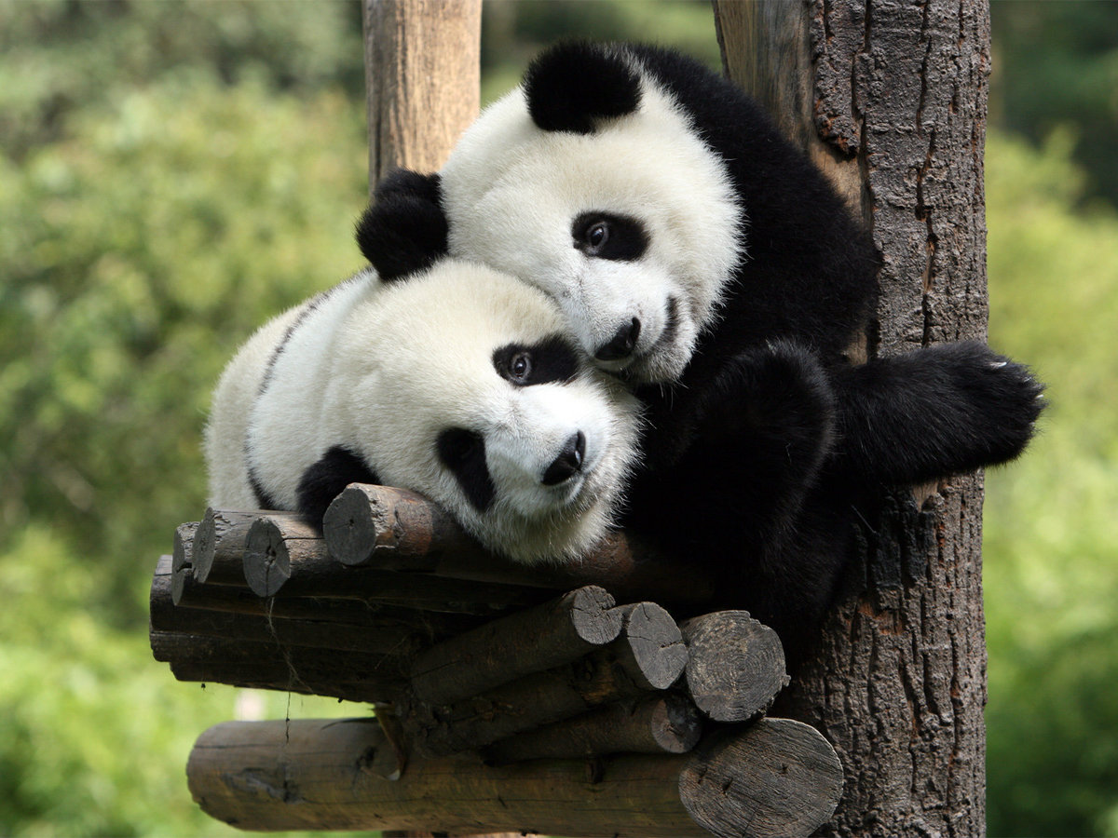
Охрана редких животных

Slide 2
Охрана животных - ряд мер и мероприятий, направленных на создание подходящих условий их обитания с целью увеличения их численности и устранения опасности исчезновения.

Slide 3
Причины исчезновения видов:
агрессивная охота на ценных в промышленном отношении животных (мясо, мех, шкура, бивни);
вырубка лесов, загрязнение почвы, наземных водоемов и грунтовых вод;
интенсивное освоение земель под сельскохозяйственные угодья (осушение болот и рек, распашка степей);
целенаправленное уничтожение "вредных" животных - волков, куниц, мангустов, ястребов, щук.

Slide 4
Методы охраны животных:
создание заповедных зон, заказников и питомников;
занесение редких и исчезающих видов в Красную книгу;
восстановление численности ценных в промышленном отношении животных и контроль охоты на них;
сохранение и восстановление естественной среды обитания диких животных;
защита диких животных от стихийных бедствий и эпидемий.

Slide 5
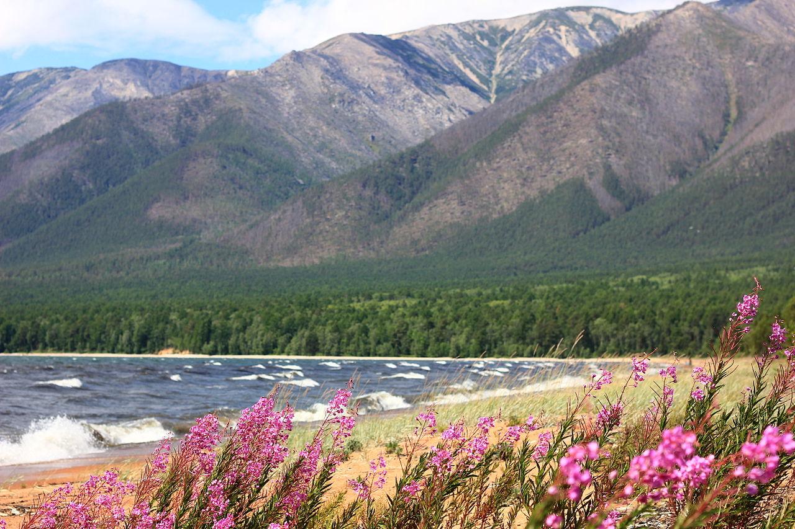
Заповедник - это земельный участок или часть водного пространства, которые полностью изъяты из хозяйственного использования. На этой территории сохраняются естественные природные условия обитания флоры и фауны. Законодательно находятся под государственной охраной.

Slide 6
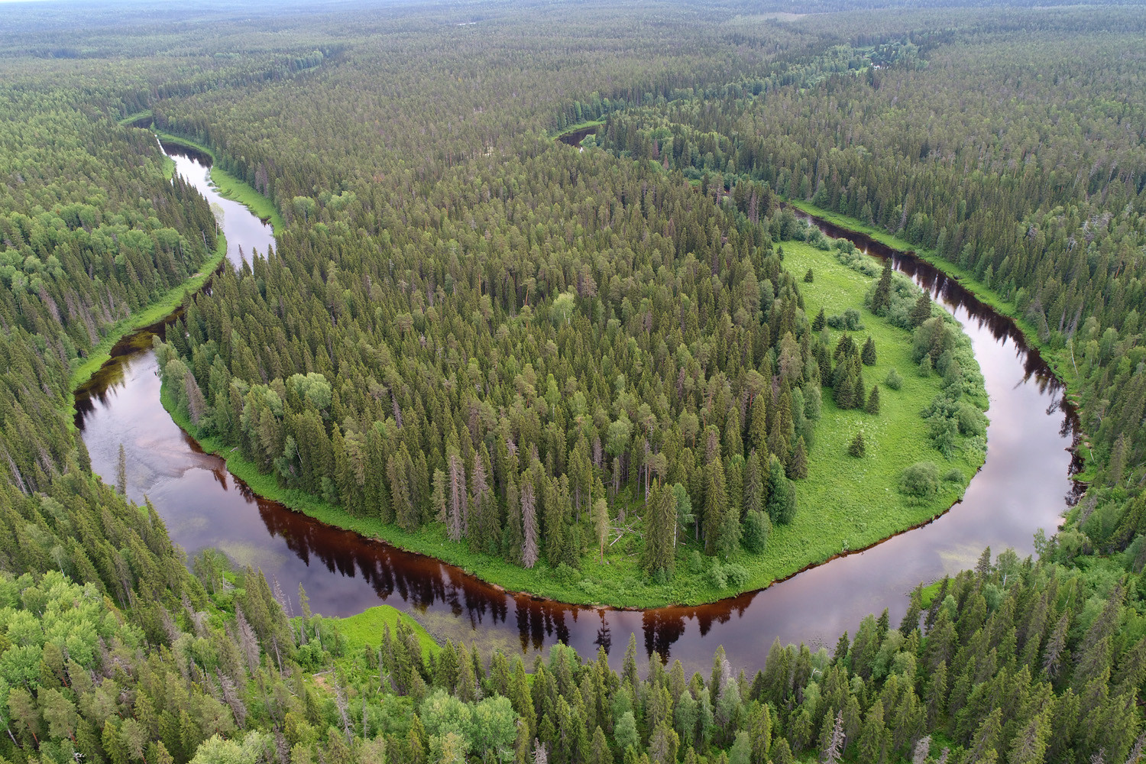
Заказник - на территории охраняются определенные виды животных, при этом допускается ограниченное хозяйствование под строгим государственным контролем.
Питомники - применяются для содержания и разведения редких и исчезающих животных для увеличения численности популяции.

Slide 7
Организации по охране животных:
Международный союз охраны природы (1948);
Всемирный фонд охраны дикой природы (1961);
Гринпис (1971);

Slide 8
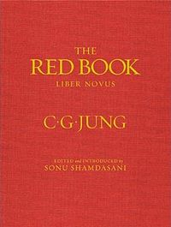
Красные книги - международные и региональные. В них собрана информация об исчезающих и редких видах животных. Первая Красная книга появилась в 1963 г. Ее 2 тома содержали:
информацию о 312 птицах и 211 млекопитающих;
правовое поле (законы об охране окружающей среды, об охоте, рыболовстве);
Первая Красная книга

Slide 9
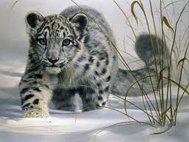
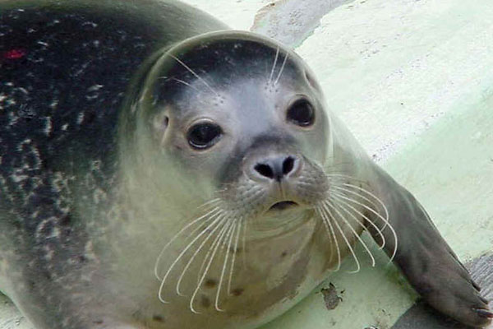
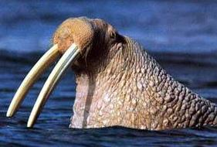
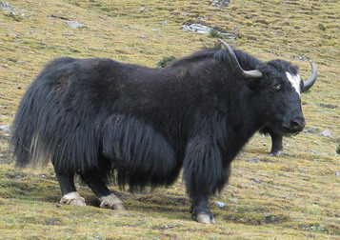
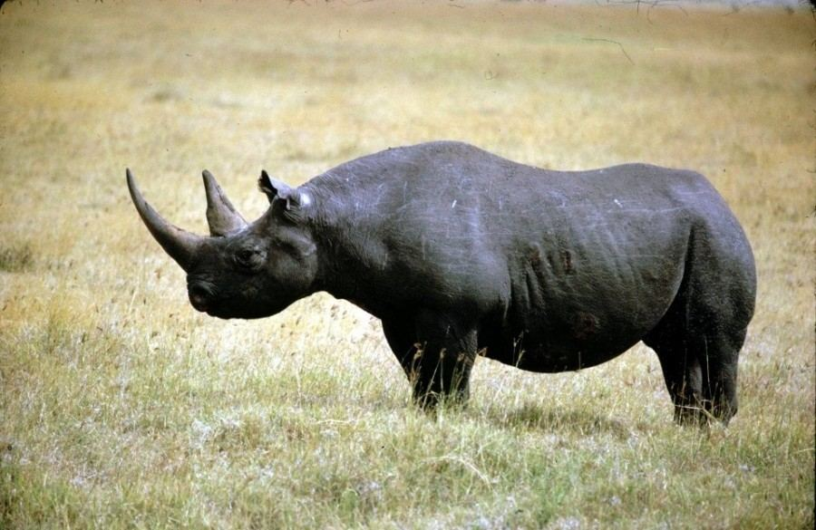
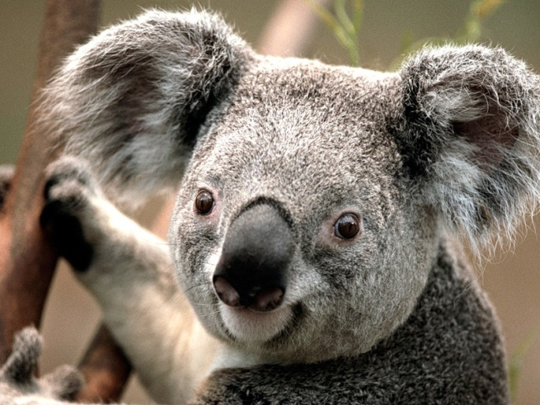
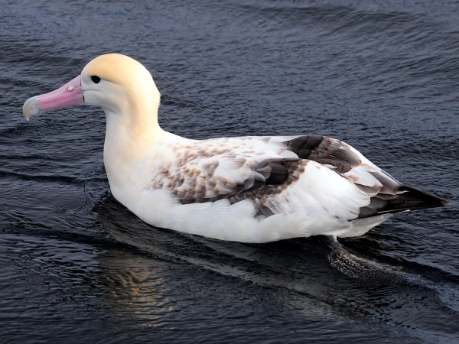
Какие животные нуждаются в охране:
снежный барс;
тюлень-монах;
атлантический морж;
як;
черный носорог;
коала;
белоспинный альбатрос;

Slide 10
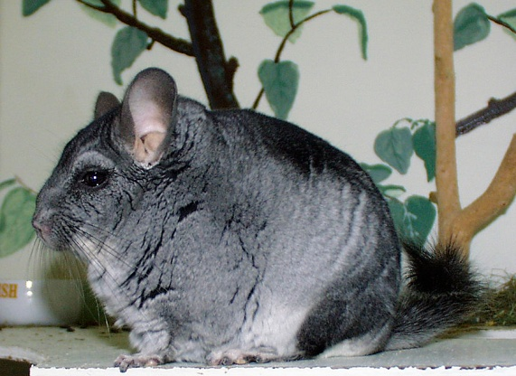
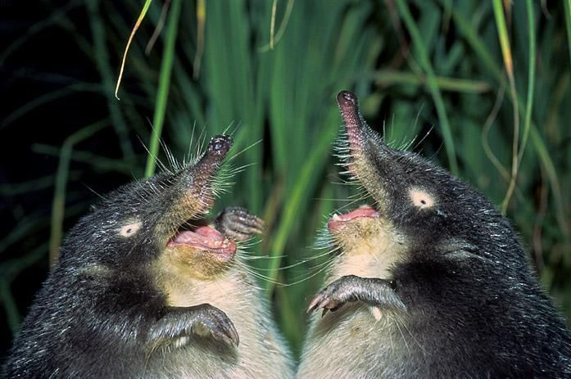
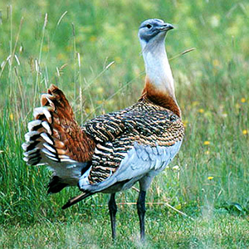
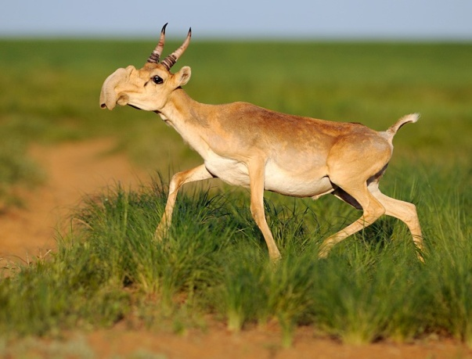
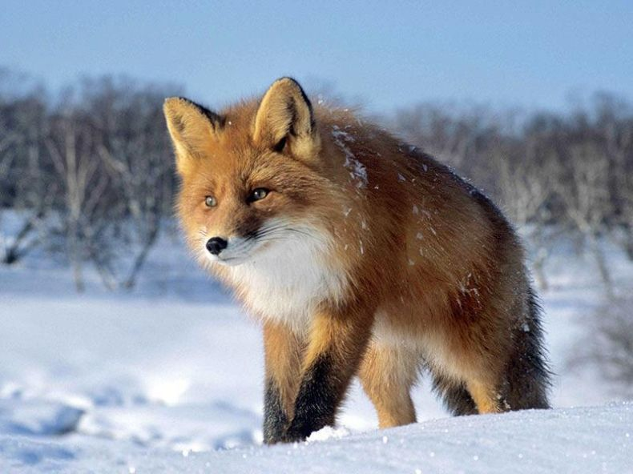
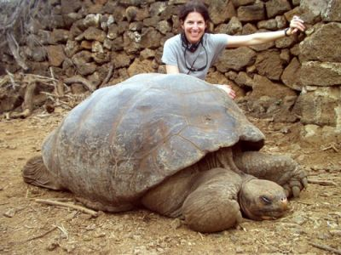
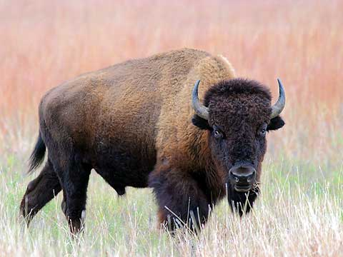
выхухоль;
шиншилла;
лиса;
сайгаки;
дрофы;
галапагосская гигантская черепаха;
бизоны и другие виды.

Slide 11
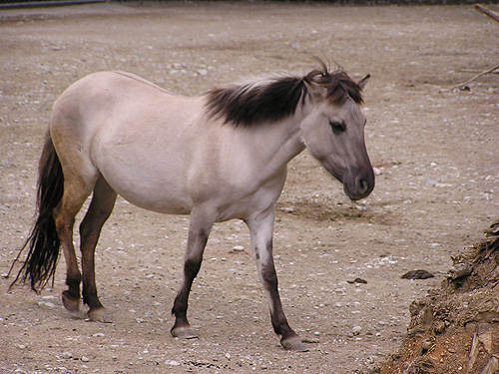
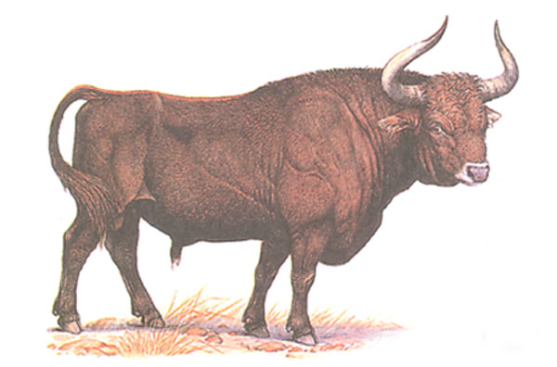
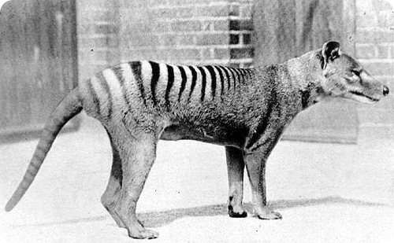
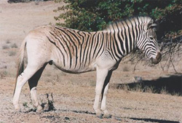
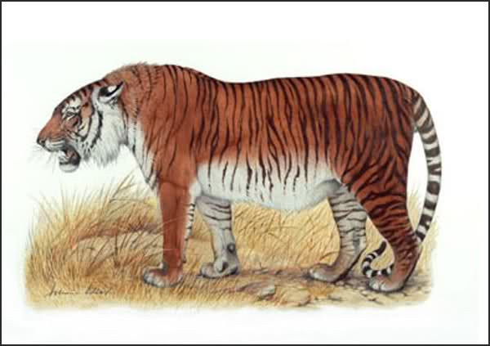
На нашей планете уже вымерло около 150 видов животных:
степная лошадь тарпан;
тур;
тасманский сумчатый волк;
квагга - подвид зебры;
каспийский тигр;

Slide 12
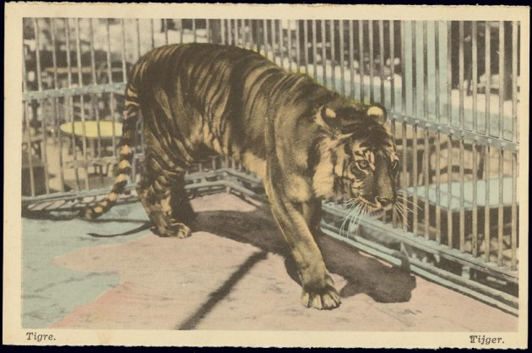
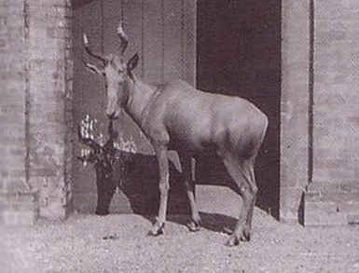
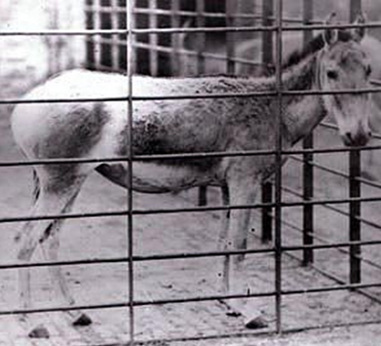
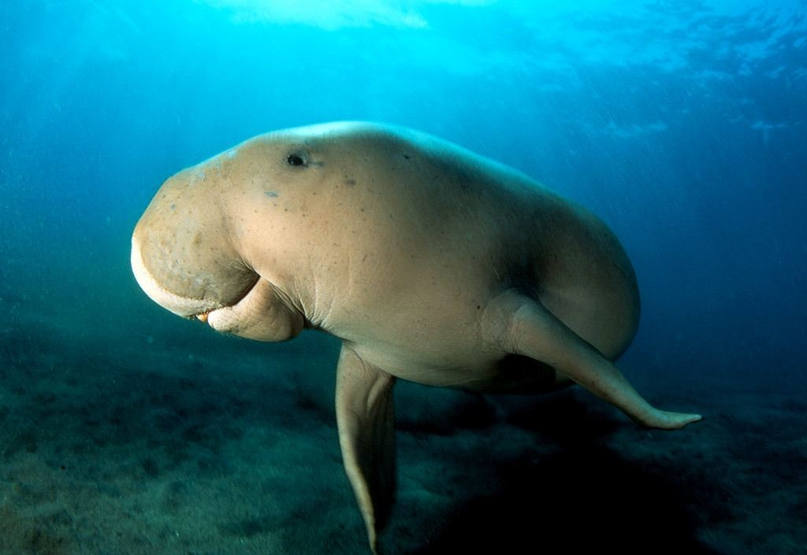
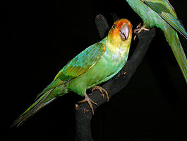
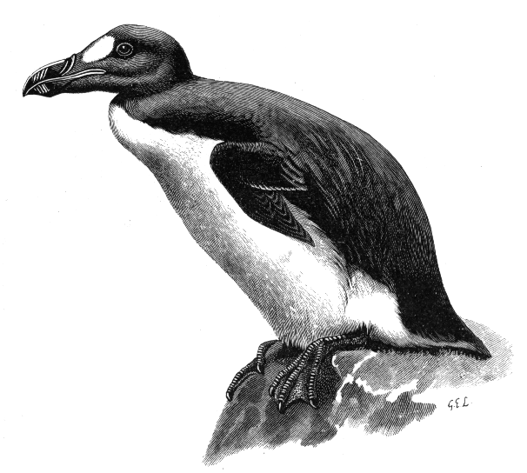
яванский тигр;
сирийский дикий осел;
бубал хартебист - подвид антилопы;
бескрылая гагарка;
каролинский попугай;
морская корова и другие.

